Slide 1
第四講-想法轉彎發現驚喜 資料來源:慈濟大愛電視台「當我們童在一起」兒童節目
讓我們童在一起學情緒

Slide 2
生活實踐- 學習單第7頁
練習單
在家裡的練習
在學校的練習
這兩週以來, 如果你曾經練習運用過第三講所學到的情緒管理技巧
”不當濫好人”
要記得自己填入學習單中之第七頁 , 並且跟老師領取貼紙
在家裡的練習
在學校的練習
在家裡的練習
在學校的練習
在家裡的練習
在學校的練習
在家裡的練習
在學校的練習
在家裡的練習
在學校的練習
在家裡的練習
在學校的練習
生活實踐
在家裡的練習
在學校的練習

Slide 3
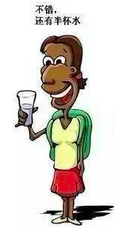
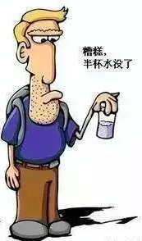
體驗
Notes:
想要的事物沒有辦法得到，你會不會感覺不甘心甚至氣得想爆炸？「轉念」不是否定自己的情緒而是找到一個新的方向來轉換負面心情，所謂「柳暗花明又一村」就是這個道理！

Slide 4
01’27’~07’57”
Notes:
https://www.youtube.com/watch?v=Si4vw0G8UlA
01’27’~07’57”

Slide 5
期待落空怎麼辦？

Slide 6
11’03”~12’28“
Notes:
https://www.youtube.com/watch?v=Si4vw0G8UlA
11’03’~12’28”

Slide 7
靜思

Slide 8
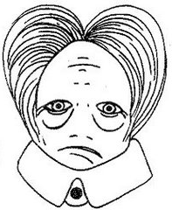
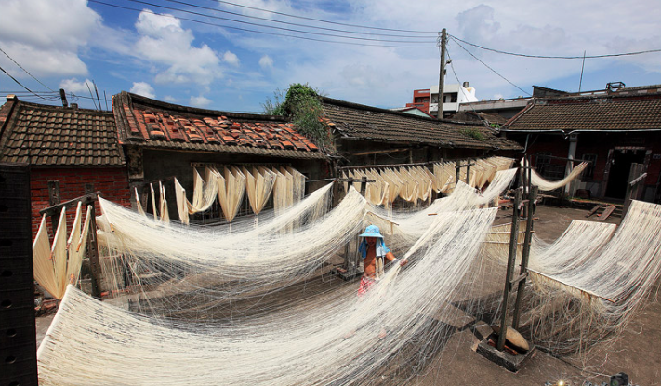
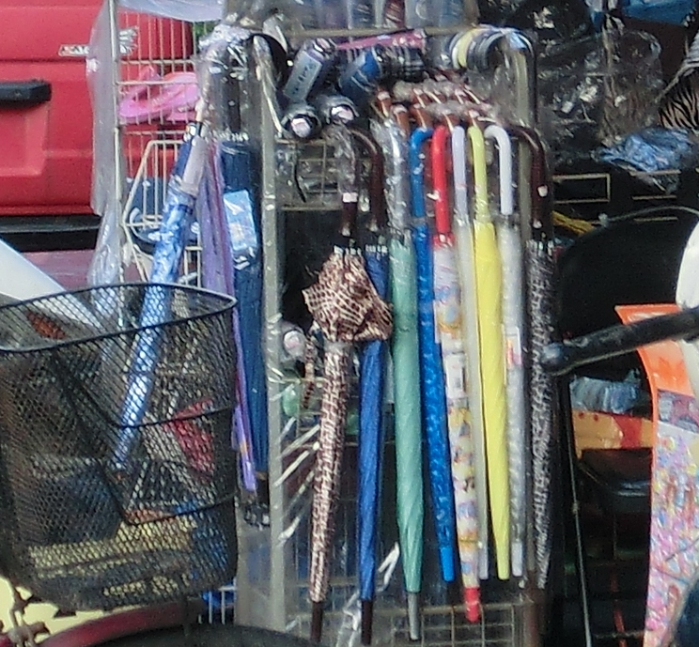
晴天時擔心大女兒的雨傘沒人買
幫助心情不好的老奶奶
雨天時又擔心二女兒無法曬麵線

Slide 9
省思
14’50”~19’55”
Notes:
https://www.youtube.com/watch?v=Si4vw0G8UlA
14’50”~19’55”

Slide 10
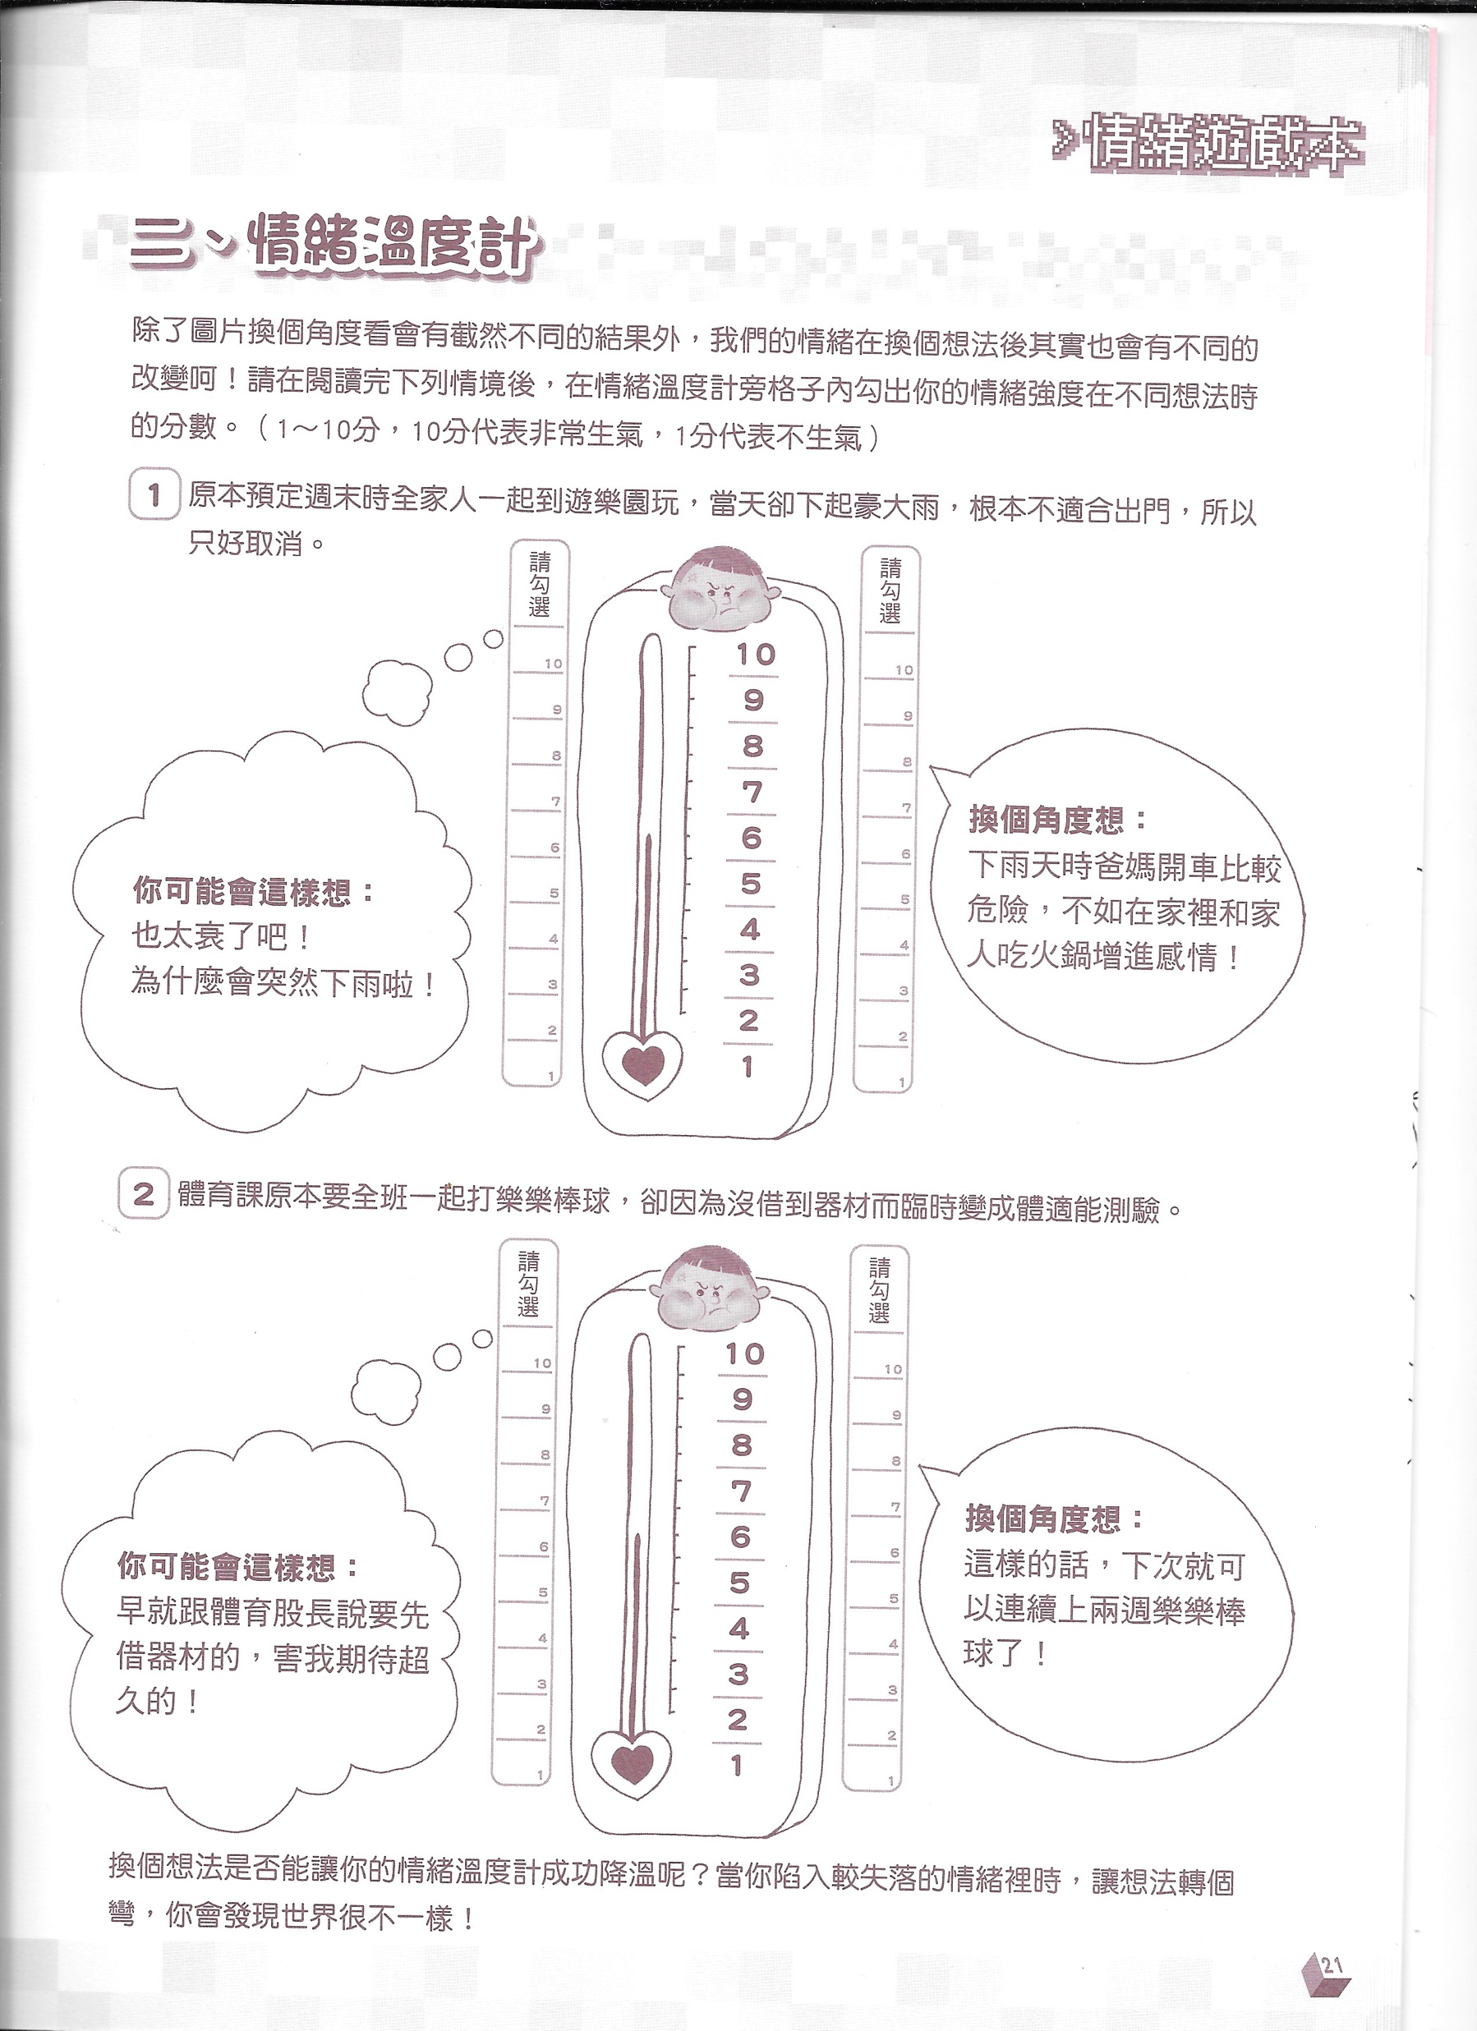
請翻開學習單第21頁, 小組討論並完成
省思

Slide 11
生活實踐- 學習單第7頁
練習單
在家裡的練習
在學校的練習
從今天起到下次上EQ課前要練習的第四個技巧是:
”想法轉彎發現驚喜 ”
要記得自己把練習的事情填入學習單中之第七頁 , 並且跟老師領取貼紙
在家裡的練習
在學校的練習
在家裡的練習
在學校的練習
在家裡的練習
在學校的練習
在家裡的練習
在學校的練習
在家裡的練習
在學校的練習
在家裡的練習
在學校的練習
生活實踐
在家裡的練習
在學校的練習

Slide 12
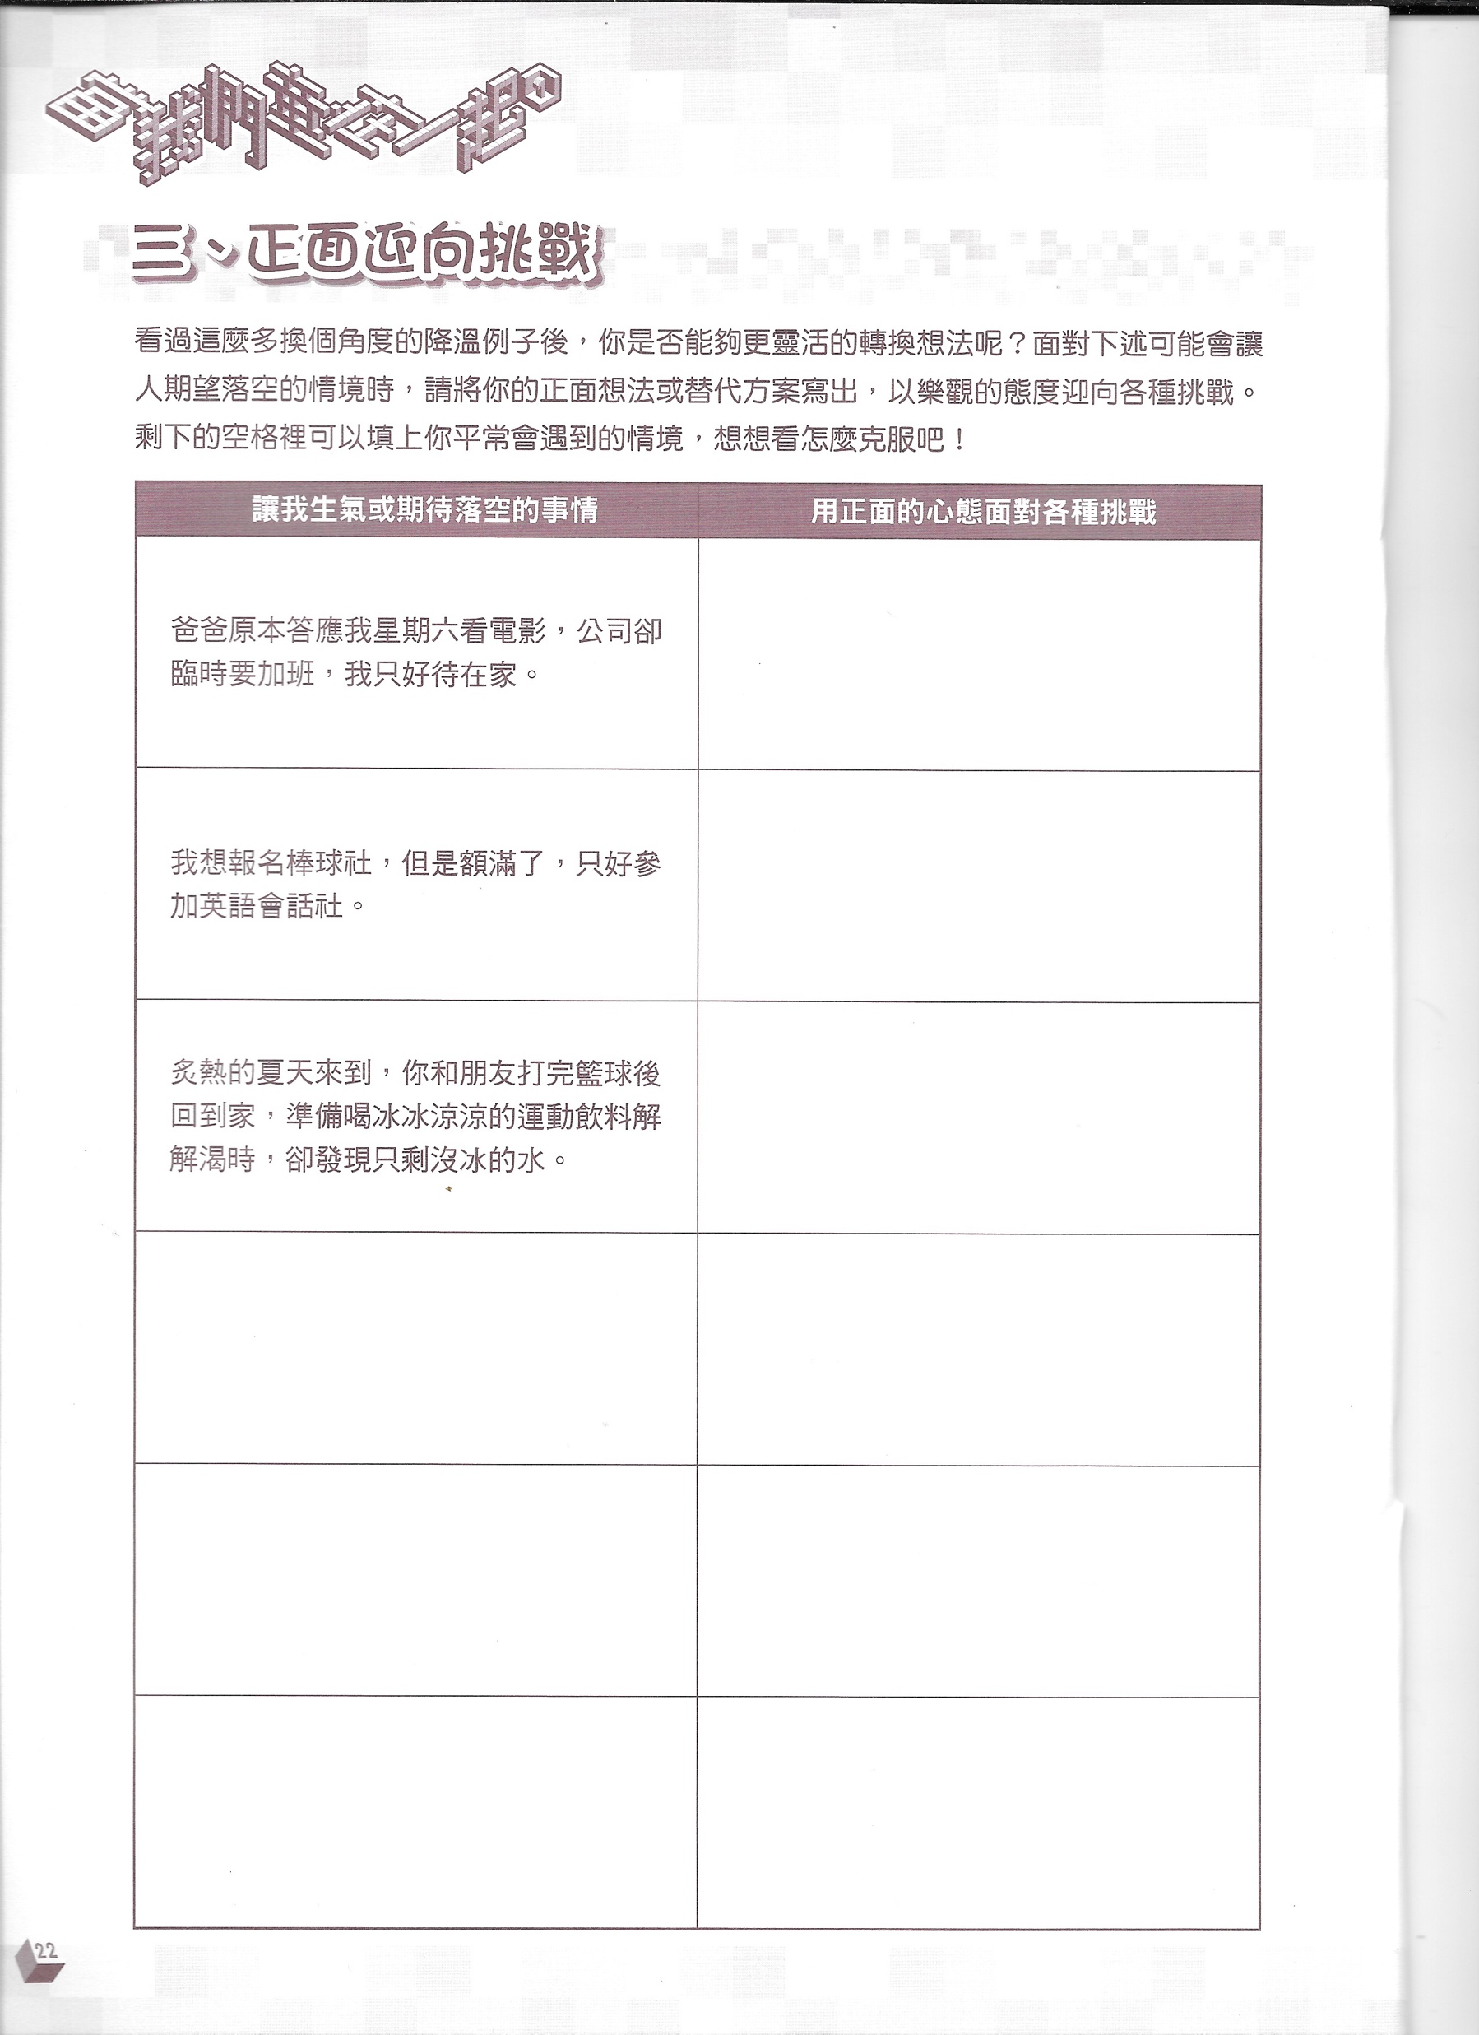
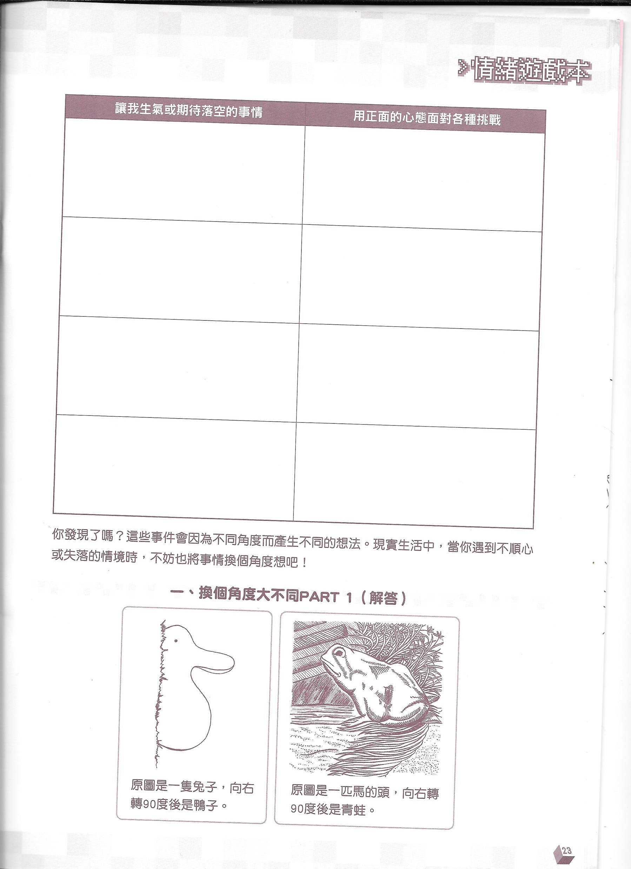
請翻開學習單, 完成第22~ 23頁
省思

